Slide 1
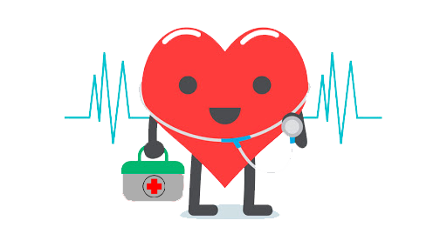
ГИПЕРТOНИЧЕСКАЯ БОЛЕЗНЬ
Причиhы. Симптомы. Лечение. Профилактика.

Slide 2
ВВЕДЕНИЕ.
Что такое гипертоническая болезнь?
Гипертоническая болезнь - заболевание сердечно-сосудистой системы, характеризующиеся повышением артериального давления. Проявления зависят от преимущественного поражения сосудов мозга (головные боли, головокружение, раздражительность), сердца, почек, глазного дна.

Slide 3
Предрасполагающие факторы:
- избыточное употребление соли (точнее - натрия, который входит в состав соли),
- атеросклероз (эти две болезни как бы усиливают друг друга и часто идут в паре)
- курение,
- чрезмерное употребление спиртного,
- повышенная масса тела - ожирение
- гиподинамия (то есть неподвижный образ жизни).

Slide 4
Симптомы гипертонической болезни
Заболевание редко начинается у лиц моложе 30 лет и старше 60 лет. Повышение артериального давления выше нормального уровня сопровождается головной болью, шумом в голове, нарушением сна, снижением умственной работоспособности.
Возможны головокружения, носовые кровотечения.
Гипертоническая болезнь протекает хронически с периодами ухудшения и улучшения.
Если Вы насчитали у себя хотя бы два фактора риска — опасность заболеть гипертонией уже достаточно велика! Советуем уделить внимание профилактике!

Slide 5
Профилактика артериальной гипертонии

Slide 6
Физические упражнения. Любые физические упражнения у лиц с мягкой и умеренной АГ способствуют повышению физической работоспособности. Упражнения, направленные на тренировку выносливости (общеразвивающие, дыхательные упражнения, занятия на тренажерах, плавание, ходьба, бег), приводят к заметному антигипертензивному эффекту. Лучше всего заниматься понемногу (30 минут) каждый день, постепенно увеличивая нагрузку от слабой до умеренной. Низкосолевая диета. Количество поваренной соли следует ограничить до 5 грамм (1 чайная ложка) в день. Следует учесть, что многие продукты (сыры, копчености и соления, колбасные изделия, консервы, майонез, чипсы) сами по себе содержат много соли. Заменяйте соль пряными травами, чесноком. Отказ от вредных привычек. Вредные привычки и артериальная гипертония — страшное сочетание, которое в большинстве случаев ведет к трагическим последствиям. Лечение гипертонической болезни. Медикаментозное лечение гипертонической болезни должно быть постоянным на протяжении ряда лет. Оно проводится под контролем врача.

Slide 7
Немедикаментозная терапия. Помимо уже неоднократно упоминавшейся гипертонической диеты, терапия может включать лечебную физкультуру, легкий массаж воротниковой зоны, акупунктуру, иглоукалывание, рефлексотерапию, воздействие физическими факторами (общая магнитотерапия, электрофорез магния по Вермелю, дарсонвализация волосистой части головы и воротниковой зоны, электросон, лазеротерапия на область проекции магистральных артерий головы, ультразвуковая терапия шейно- воротниковой зоны, сухая углекислая ванна). Также необходимо нормализовать сон, соблюдать режим дня, прием натуральных и синтетических витаминов, антиоксидантов и общеукрепляющих сборов трав. Словом, стоит максимально “оздоровить” свой образ жизни. Психологическая разгрузка. Стресс — одна из основных причин повышения давления. Поэтому так важно освоить методы психологической разгрузки — аутотренинг, самовнушение, медитацию. Пешие прогулки, спорт, хобби и общение с домашними животными также помогают поддерживать душевное равновесие. Ограничение животных жиров. Постепенно вытесните из своей диеты сливочное масло, сыры, колбасы, сметану, сало и жареные котлеты дополнительным количеством овощей и фруктов, растительного масла и нежирной рыбы. Предпочитайте обезжиренные молочные продукты. Таким образом вы сможете контролировать содержание холестерина в крови (профилактика атеросклероза), нормализовать вес и одновременно обогатить свой рацион калием, который очень полезен при гипертонии.

Slide 8
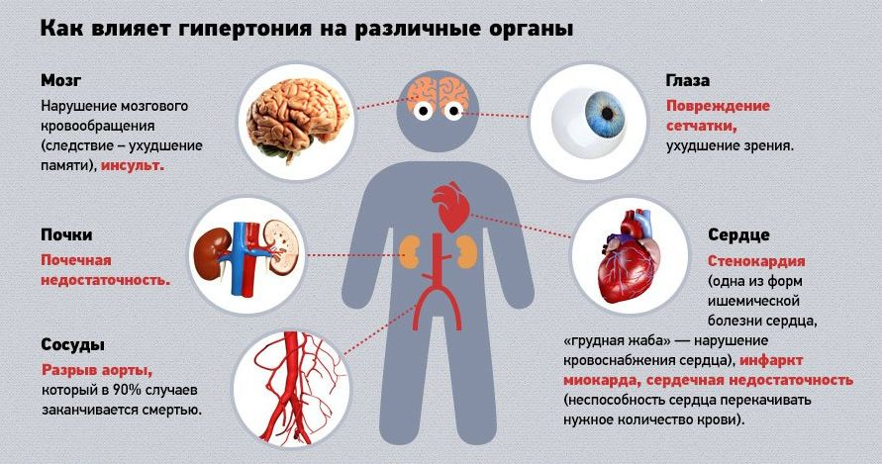

Slide 9
Гипертонический криз Гипертонический криз – тяжелая форма проявления артериальной гипертензии. Может возникнуть в любой момент. Чаще наблюдается у женщин, чем у мужчин. Причина возникновения кроется в нарушении регуляции кровяного давления. Если артериальная гипертензия распространена у 40% населения, то только в 1% случаев может возникнуть внезапный скачок от базовых показателей, который приводит к резкому ухудшению самочувствия с высоким риском летального исхода. Какие именно симптомы гипертонического криза, должны знать не только гипертоники, но и их близкие. Нормальные и повышенные показатели АД у каждого человека индивидуальны. При наступлении криза наблюдаются признаки нарушения мозгового или коронарного кровоснабжения.

Slide 10
Гипертонический криз
Основные сведения
Профилактика гипертонического криза состоит в регулярном приеме гипотензивных препаратов. Это позволяет контролировать нормальный уровень давления и общего состояния пациента. При нарушении медицинских рекомендаций и сопутствующих факторов происходит нарушение функции регуляции АД, что и становится основной причиной патологического состояния. Угрозу для здоровья и жизни несет значительное повышение давления до значений больше 180-240 мм рт. ст.
Симптомы и признаки их проявления
При возникновении гипертонического криза симптомы проявляются следующие: тошнота, рвота, удушье; судороги и потеря сознания; интенсивная головная боль; помутнение сознания и нарушения речи, зрения; боли в сердце и учащенное сердцебиение; дрожь, потливость, озноб; ощущение нехватки воздуха; возможен обильный жидкий стул.

Slide 11
СЛЕДУЕТ ЗНАТЬ, ЧТО…
Эта болезнь стала спутником каждого пятого жителя планеты. Речь о гипертонии, которой страдают 40% жителей нашей страны.

Slide 12
Наследственность гипертонической болезни
В развитии артериальной гипертензии этот фактор играет немаловажную роль. Особенно если это – наследство по линии первой степени родства (отец, мать, бабушка, дедушка, родные братья и сестры). Риск развития гипертонии возрастает еще больше, если повышенное давление имелось у двух или более родственников.
Что делать: если вы – в группе риска, регулярно измеряйте артериальное давление и в случае его систематического повышения как можно скорее обращайтесь к врачу.

Slide 13
Влияние алкоголя и курения на гипертоническую болезнь
Ежедневное употребление крепких спиртных напитков увеличивает давление на 5-6 мм рт. ст. в год, а компоненты табачного дыма, попадая в кровь, вызывают спазм сосудов. К тому же у курящих людей усиливается кислородное голодание тканей и головного мозга.
Что делать: расставаться с пагубными привычками. Самое большее, что разрешается гипертонику, – 60 мл крепкого алкоголя в неделю и 200 г сухого вина. То же относится к кофе и крепкому чаю. Ограничьте их потребление хотя бы до чашечки в день. Не говоря уже о сигаретах.

Slide 14
Избыточная масса тела
Это обстоятельство врачи выделяют особо. И неудивительно: у людей с повышенной массой тела нарушается жировой обмен, теряется эластичность сосудов, которые, как коррозией, поражаются атеросклерозом. Доподлинно известно: при избыточном весе риск развития гипертонии увеличивается в 6 раз, а каждые лишние 500 г повышают АД на единицу.
Что делать: следите за своим весом. Разумные физические нагрузки и низкокалорийная диета – оптимальный вариант. Вытесните из своей диеты сливочное масло, сыры, колбасы, сметану, сало дополнительным количеством овощей и фруктов, растительного масла и нежирной рыбы. Предпочитайте обезжиренные молочные продукты. Таким образом вы сможете контролировать содержание холестерина в крови и нормализовать вес. Ищите продукты, богатые двумя видами клетчатки. В этом смысле коричневый рис, овсянка, хлеб с отрубями хороши точно так же, как овощи и фрукты.

Slide 15
Влияние стресса на болезнь
Гормон стресса адреналин заставляет сердце биться чаще, перекачивая больший объем крови. Если стресс продолжается длительное время, такая хроническая нагрузка изнашивает сосуды и повышенное АД становится хроническим.
Что делать: научитесь управлять своими эмоциями. Не берите на себя больше, чем можете сделать. Доказано: у тех, кто проводит на работе больше 41 часа в неделю, риск заполучить гипертонию повышается на 15%.

Slide 16
Гиподинамия
Специалисты подсчитали: люди, ведущие малоподвижный образ жизни, на 20-50% больше рискуют заболеть гипертонией, чем те, кто активно занимается спортом или физическим трудом.
Нетренированное сердце хуже справляется с нагрузками. Тогда как регулярные физические упражнения способны творить чудеса. Они способствуют повышению эластичности стенок кровеносных сосудов, помогают снизить избыточный вес, уменьшают содержание сахара в крови и снижают уровень плохого холестерина низкой плотности.
Что делать: возьмите за правило совершать короткие пешие прогулки. Нагрузки маленькими порциями укрепляют стенки артерий лучше, чем обычное физкультурное занятие, сохраняя их гибкими и эластичными. Если же решили заняться спортом, отдайте предпочтение упражнениям, направленным на тренировку выносливости (дыхательные упражнения, плавание, лыжи).

Slide 17
Влияет ли пол на наличие болезни?
Подавляющее большинство гипертоников – представители сильной половины человечества: мужские половые гормоны стимулируют подъем АД. К тому же в отличие от женщин у них больше масса тела, а значит, объем сосудистого русла и циркулирующей в нем крови, что создает благоприятные условия для более высокого уровня давления.
С годами шансы заработать гипертонию у представителей сильной и слабой половины человечества уравниваются. После наступления менопаузы естественная гормональная защита сердечно-сосудистой системы у женщин сводится на нет.
Что делать: при необходимости обратиться к эндокринологу и начать принимать гормонозаместительную терапию.

Slide 18
Всемирный день борьбы с гипертонией
Первый Всемирный день борьбы с артериальной гипертонией прошел 14-го мая 2005 г. С 2006 года Всемирная Лига Гипертонии (World Hypertension League) при поддержке Всемирной Организации Здравоохранения установили ежегодные события, посвященное этой теме на 17-е мая.
Повышенное артериальное давление или артериальная гипертония - самый грозный фактор развития инфаркта миокарда и ишемического инсульта. Более 1,5 миллиардов людей во всем мире страдают этим коварным заболеванием. По данным статистики около 45 процентов больных людей не знают, что они имеют высокие цифры артериального давления.
Цель проведения мероприятий, посвященных Всемирному дню борьбы с артериальной гипертонией - повышение информированности населения о серьезных осложнениях артериальной гипертонии, распространение информации о том, как можно предотвратить развитие этого заболевания.
Сейчас, в настоящее время, методы обнаружения и способы лечения гипертонии существуют и успешно применяются на практике во многих медицинских учреждениях большинства стран мира.

Slide 19
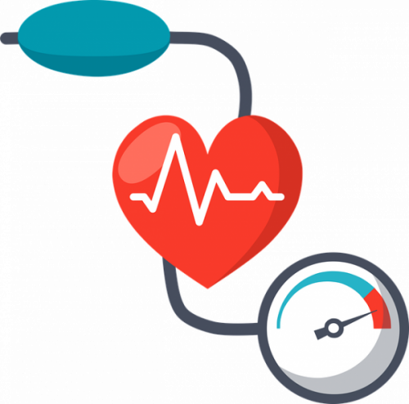
10 интересных фактов о гипертонии
Гипертония напрямую увеличивает риск сердечного приступа и инсульта. Гипертония особенно распространена среди людей, которые имеют сахарный диабет, подагра или заболевание почек. Гипертония является бессимптомным заболеванием. Она более распространена у людей с аналогичными заболеваниями в семейной истории. Очень высокий риск распространения у людей, страдающих ожирением и злоупотребляющих алкоголем. Встречается у женщин, принимающих оральные контрацептивы. Гипертония, к сожалению, встречается у детей и подростков. Некоторые лекарства для потери веса могут увеличить риск появления гипертонической болезни. Важность наблюдения систолического кровяного давления увеличивается с возрастом. Артериальное давление меняется в течение дня. Оно самое низкое, когда вы спите и поднимается, когда вы просыпаетесь.

Slide 20
Гипертония напрямую увеличивает риск сердечного приступа и инсульта. Гипертония особенно распространена среди людей, которые имеют сахарный диабет, подагра или заболевание почек. Гипертония является бессимптомным заболеванием. Она более распространена у людей с аналогичными заболеваниями в семейной истории. Очень высокий риск распространения у людей, страдающих ожирением и злоупотребляющих алкоголем. Встречается у женщин, принимающих оральные контрацептивы. Гипертония, к сожалению, встречается у детей и подростков. Некоторые лекарства для потери веса могут увеличить риск появления гипертонической болезни. Важность наблюдения систолического кровяного давления увеличивается с возрастом. Артериальное давление меняется в течение дня. Оно самое низкое, когда вы спите и поднимается, когда вы просыпаетесь.
Профилактика гипертонии

Slide 21
- Сколько длится гипертонический криз? - В среднем приступ длится около 2-3 часов. Симптомы развиваются или быстро, или по нарастающей в зависимости от формы криза. - Что нельзя делать при гипертоническом кризе? - Нельзя терпеть и ждать, когда пройдет криз. Необходимо провести мероприятия по первой медицинской помощи, предполагающие постепенное снижение артериального давления. Во время приступа пациенту нельзя стоять, резко вставать, наклоняться, тужиться, предпринимать физические действия. При снижении АД пациенту можно отдохнуть в горизонтальном положении, но с приподнятым изголовьем кровати. - В чем скрытая опасность гипертонического криза? - Последствия гипертонического криза носят масштабный характер – это инсульт, инфаркт миокарда, наблюдаются нарушения центральной нервной системы, стенокардия, аневризма.
Ответы на частые вопросы пациентов

Slide 22
Лечение при гипертоническом кризе назначается в зависимости от анамнеза и наличия других состояний в острой форме или хронических патологий (перкуссии сердца, аускультации сердца, легких, крупных сосудов, геморрагический инсульт, почечная недостаточность, выраженная ишемия миокарда). В момент приступа пациент нуждается в медицинской помощи. Она заключается в снижении артериального давления. После назначается медикаментозная терапия. При назначении препаратов важно, чтобы они действовали максимум спустя 20-30 минут, а эффект длился не менее 4-6 часов. При лечении кризов опасность состоит в возникновении неуправляемой гипотонии. По этой причине самолечение при таком диагнозе несет в себе риск медикаментозного коллапса. Особый врачебный контроль необходим пациентам с сопутствующими заболеваниями в анамнезе. Важно понимать, что при правильном лечении артериальной гипертензии кризы случаются крайне редко.
Лечение и его особенности

Slide 23
Виды гипертонического криза классифицируются в зависимости от проявления симптоматики. Медицинская помощь подбирается индивидуально по показаниям и клиническим проявлениям. Гипертонический криз I и II типа, осложненная и неосложненная форма – разновидности патологии. Гиперкинетический криз или I тип характеризуется быстрым развитием. Возникает острая головная боль и головокружение, тошнота, рвота. Состояние близко к обморочному. АД поднимается выше, чем 200 мм рт. ст. (систолическое – верхнее), из-за чего проявляются красные пятна в области лица, шеи, груди, ощущение жара, тахикардия, влажная кожа. Гипокинетический криз или II тип возникает при нарушении режима лечения или ритма жизни у больных с артериальной гипертензией III стадии. Ухудшение самочувствия развивается медленнее, хотя интенсивность остается ощутимой. Степень головной боли увеличивается в геометрической прогрессии. Диастолическое (нижнее) давление остается в пределах 140-160 мм рт. ст. Из симптомов можно отметить тошноту и рвоту, вялость, нарушение зрения и слуха, напряженный пульс. Осложненный гипертонический криз имеет несколько векторов развития, что влияет на вид осложнений. Различают такие подвиды: коронарный, астматический, церебральный. На фоне этого может развиться отек легких или сердечная астма, острая левожелудочковая недостаточность. Могут возникнуть нарушения мозгового кровообращения, ишемический инсульт и другие патологии. Неосложненный гипертонический криз требует коррекции давления в ближайшие сутки, но у него есть важный нюанс – отсутствует риск поражения органов-мишеней.
Виды патологии

Slide 24
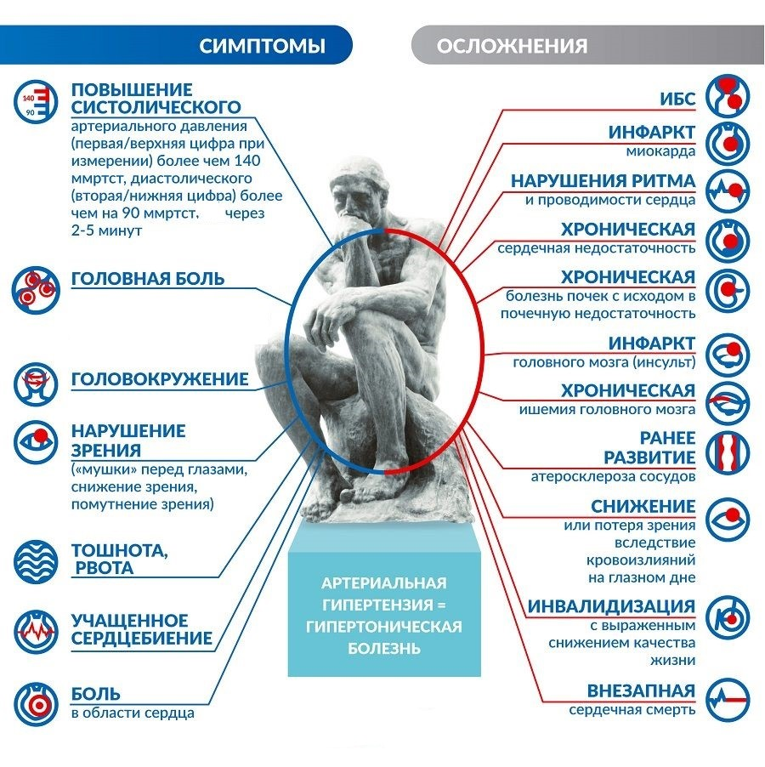

Slide 25
Источники: https://www.medicina.ru/patsientam/zabolevanija/gipertonicheskij-kriz/ https://works.doklad.ru/view/RgP0g5eDuwM/2.html http://gocb.by/health/gipertonicheskaya-bolezn.-prichinyi-razvitiya,-simptomyi,-lechenie-i-profilaktika.html и другие. . .

